Slide 1
PROYECTO FINAL
¿De qué es ciego LIGO?
Efectos de selección en el catálogo de fusiones
Proyecto final · Ondas Gravitacionales e Investigación Asistida por IA
Tomás Carpintieri · Agustín Miculicich
Universidad de Buenos Aires
5 min
Notes:
20 s. Presentar la pregunta guía: una detección no es una muestra neutral del universo; el detector favorece ciertas fuentes.

Slide 2
1 · PROBLEMA
El catálogo observado no es el universo
La detectabilidad depende tanto de la fuente como de la geometría del detector.
FUENTE
GEOMETRÍA
INSTRUMENTO
masa
distancia
→
cielo
orientación
→
ruido
umbral SNR
Resultado: se detectan preferentemente fuentes cercanas, masivas y bien orientadas.
LIGO selection · Proyecto final
Notes:
45 s. La pregunta no es solamente si una fusión existe, sino qué tan probable es que esta red la detecte. Esa probabilidad sesga cualquier conclusión sobre poblaciones de agujeros negros.

Slide 3
2 · RESULTADO PRINCIPAL
El horizonte óptimo sobrestima el alcance típico
Para GW150914, la orientación y la posición en el cielo reducen fuertemente el volumen accesible.
HORIZONTE ÓPTIMO
VOLUMEN EUCLÍDEO
1 969.9
÷ 2.2649
32.02
Mpc
factor horizonte / rango
Gpc³
mejor caso: fuente alineada
el volumen cambia como D³
Una pequeña pérdida de alcance se amplifica cúbicamente en el número de eventos observables.
LIGO selection · Proyecto final
Notes:
55 s. Este es el resultado central. El horizonte es el caso ideal; al promediar la respuesta angular, horizonte/rango es 2.2649. Como el volumen crece como distancia al cubo, no modelar selección afecta mucho los conteos.

Slide 4
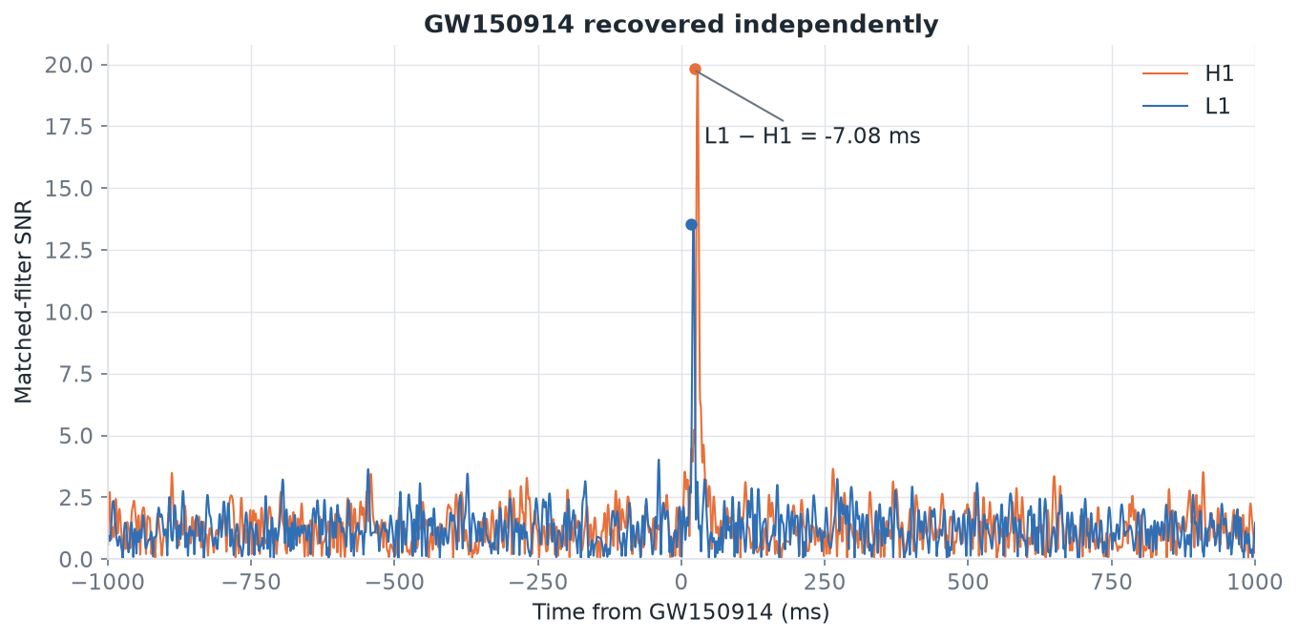
3 · VALIDACIÓN
Antes de estimar selección, recuperamos GW150914
El mismo pipeline encuentra la señal conocida en datos reales de los dos detectores.
19.81
SNR en H1
13.54
SNR en L1
−7.08 ms
L1 llega antes
Además: match de waveform frente a LAL = 1.000
LIGO selection · Proyecto final
Notes:
55 s. Mostrar el pico en ambos detectores. El test de control recupera SNR 19.81 en Hanford y 13.54 en Livingston, con el retraso esperado. También contrastamos nuestra waveform con LAL: match 1.000.

Slide 5
4 · EXPERIENCIA / APRENDIZAJE
La lección fue validar antes de inferir
Cada afirmación importante quedó asociada a datos, una prueba y una limitación explícita.
01
02
03
Datos reproducibles
Tests antes que conclusiones
Límites declarados
strain y waveforms
verificados con hash
39 controles automáticos
y figuras regenerables
TaylorF2 subestima
sistemas pesados
Un resultado confiable no es solo un número: es un número que puede volver a producirse y discutirse.
LIGO selection · Proyecto final
Notes:
45 s. Esta fue la dificultad y el aprendizaje del proyecto: no aceptar un número solo porque parece razonable. El pipeline tiene datos hasheados, tests y procedencia. Una limitación importante: inspiral-only subestima la detectabilidad de sistemas pesados como GW150914.

Slide 6
CIERRE
Para estudiar poblaciones, primero hay que modelar qué deja pasar el detector
El universo observado por LIGO es una población filtrada por distancia, masa y geometría.
Siguiente paso
Campaña de inyecciones: simular una población, insertarla en datos reales y medir qué fracción recupera la red.
Gracias
LIGO selection · Proyecto final
Notes:
25 s. Cerrar con el mensaje principal y el próximo paso concreto: una campaña de inyecciones completa. Abrir preguntas.

Slide 7
PROYECTO FINAL
Gracias por escucharnos
Esperamos sus preguntas
Tomás Carpintieri · Agustín Miculicich
Universidad de Buenos Aires
Notes:
Dejar esta diapositiva visible durante las preguntas. No hace falta decir más que: gracias por escucharnos; esperamos sus preguntas.

